Slide 1
Naturkunskap 2
Stjärnans Livscykel

Slide 2
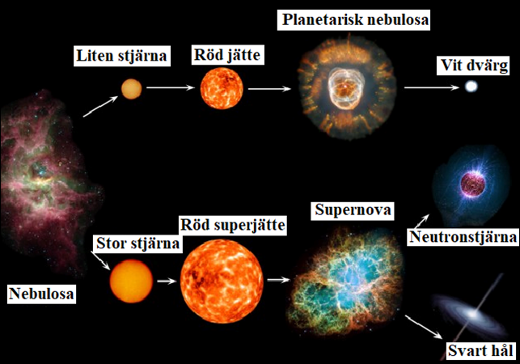

Slide 3
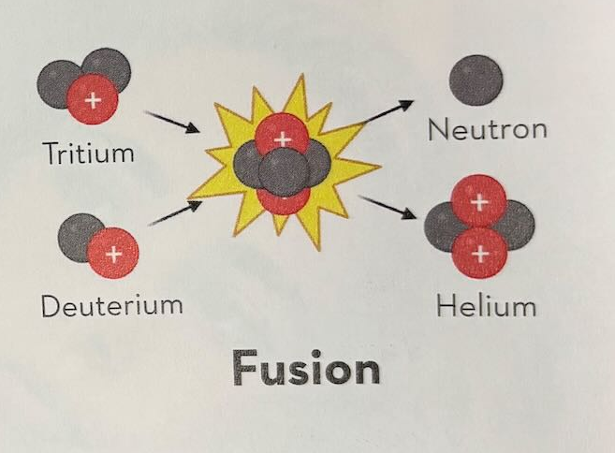
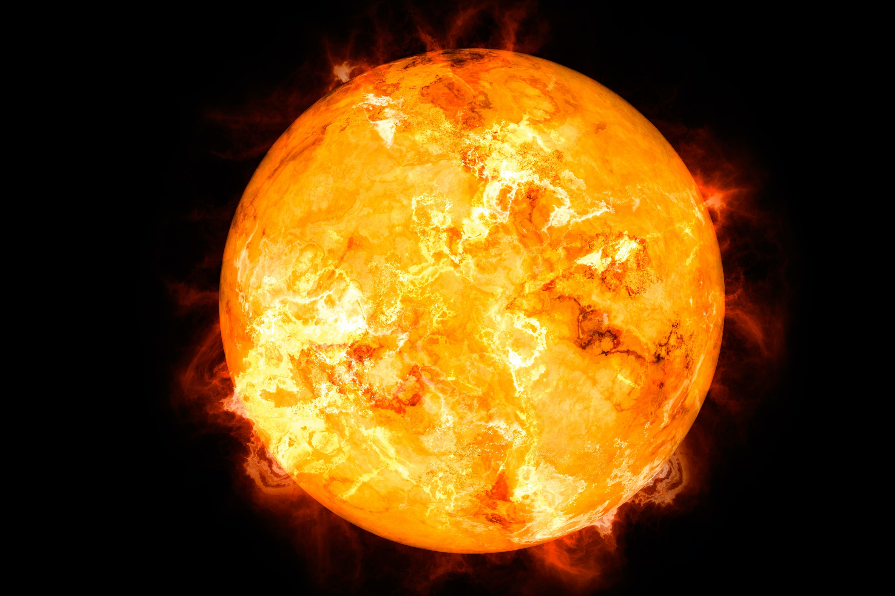
En stjärna
Fusionsreaktion i stjärnan strålar ut energi i form av ljus:
Notes:
Vad händer när en stjärna förtätas

Slide 4
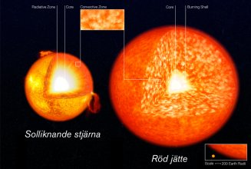
Röd Jätte
Bränsle till fusionsreaktionen är väte och produkten är helium
När väte tar slut så slutas den kraftig fusionsreaktionen som motstå gravitationen
Kärnan krymper ihop
Fusionsreaktion mellan helium atomer påbörjar för att bilda tyngre grundämnen som syre och kol
Yttre lagen expanderar utåt
Yttre lagen svalnar och avger röda färgen

Slide 5
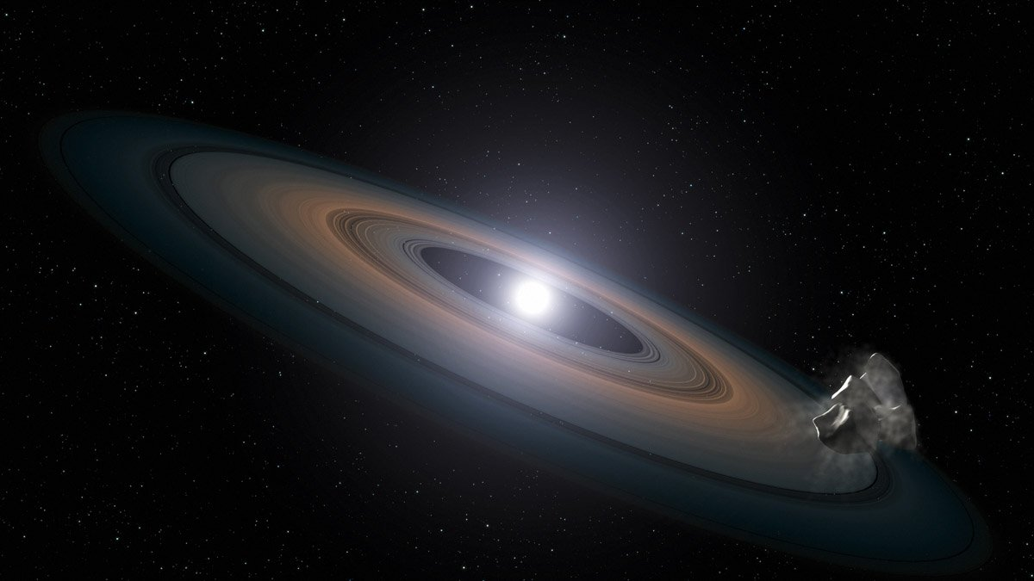
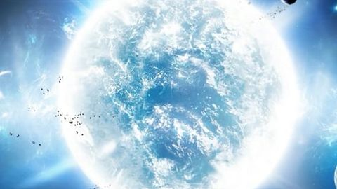
Vit Dvärg
Yttre lagen av den röda jätte kastas bort i en planetarisk nebulosa
Gaser och rymdstoft, eller stjärndam
Kvarstår kärnan som är mycket tät och väldigt varmt
Till slut svalnar den vita dvärgen och ljuset försvinner
Teoretisk blir det till en svart dvärg, men universum är inte tillräckligt gammalt för att se en

Slide 6
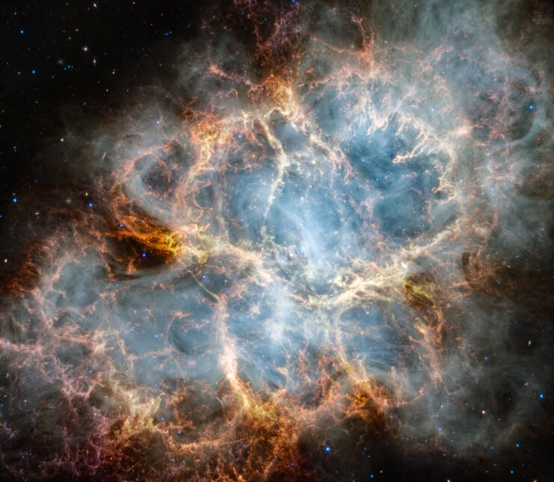
Nebulosa
Stjärndam samlas ihop
Massan blir allt större och gravitationskraften börjar verka
Stjärndam bildas till en kärna där fusionsreaktionen påbörjar
En ny stjärna!

Slide 7
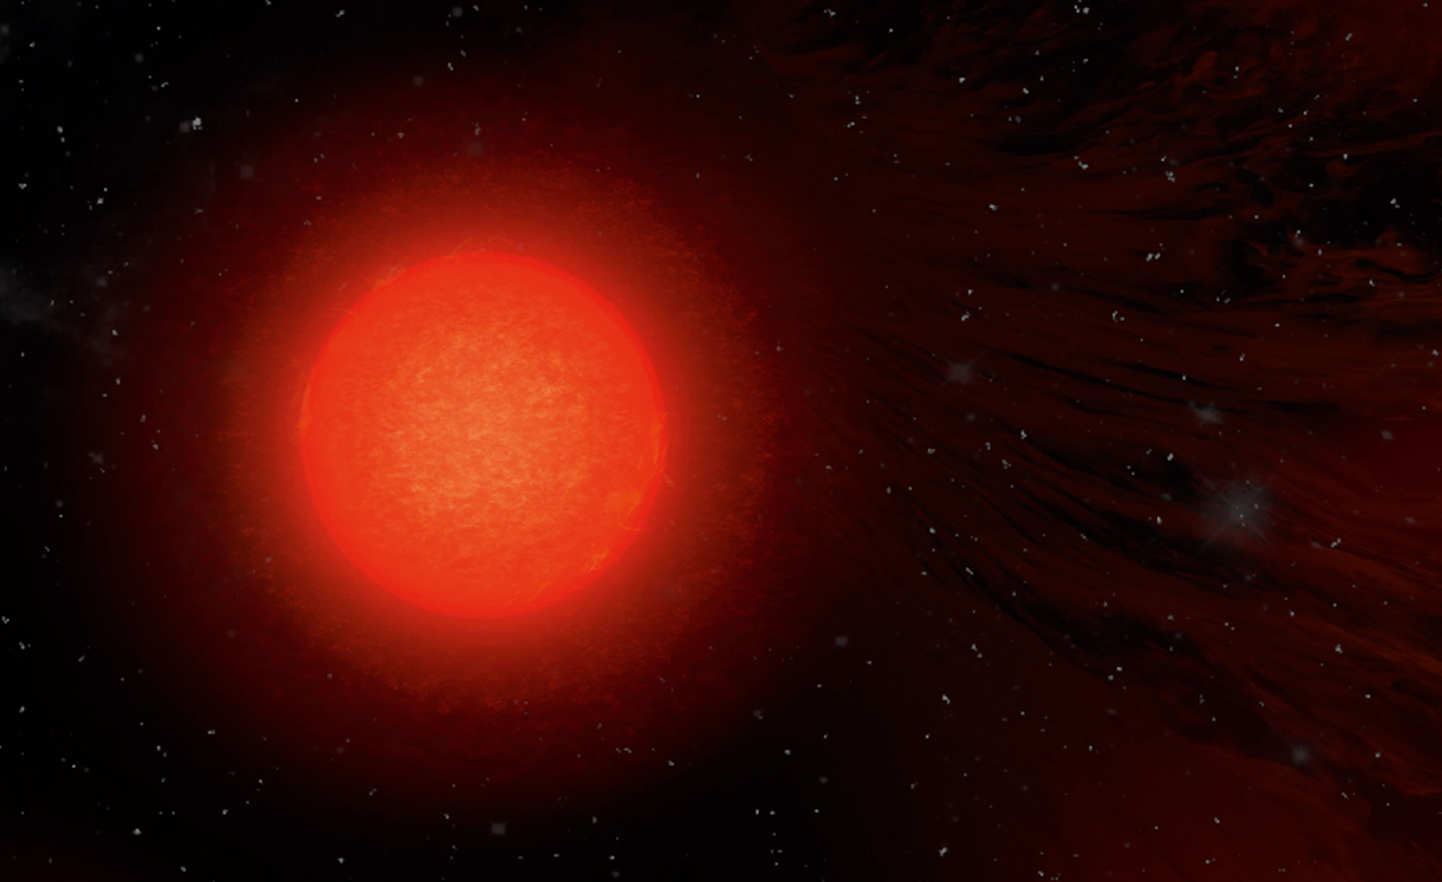
Röd Superjätte
Om ursprungligen stjärna var liten eller mellanstor så blir den till en röd jätte
Om ursprungligen stjärna var stor blir den till en röd superjätte
Kan fortsätta fusionsreaktionen mycket längre än en röd jätte vilket bildar ännu fler grundämnen: neon, magnesium, kisel och ända fram till järn

Slide 8
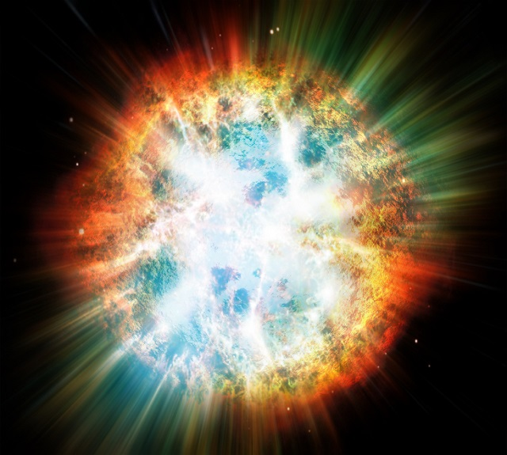
Supernova
När järnkärnan i en röd superjätte kollapsar blir det en våldsam explosion
Explosionen bildar tyngre grundämnen som guld och uran
Grundämnen sprider ut i universum tack vare explosionen

Slide 9
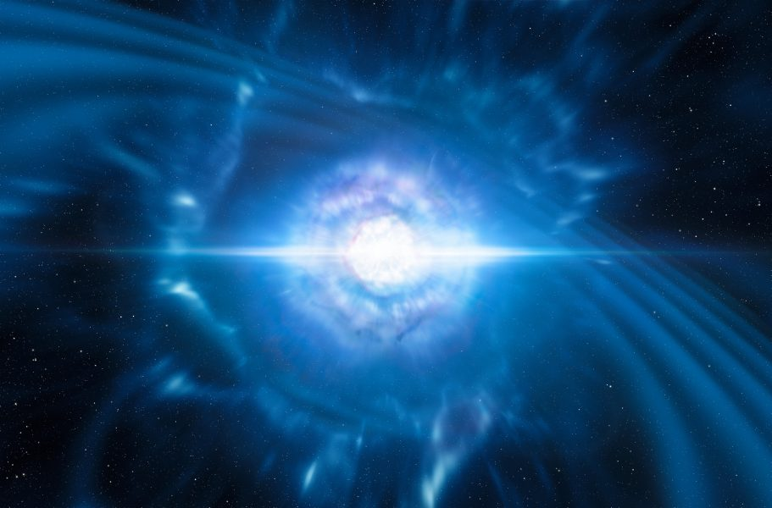
Neutronstjärna
Bildas av kvarvarande materia efter supernova explosionen
Kvarvarande materia är 1,5 – 2,5 gånger solens massa
Kallas även pulsar
Sänder ut radiostrålning med pulserade rytm
Materia är extremt förtätad som en klump av neutroner

Slide 10
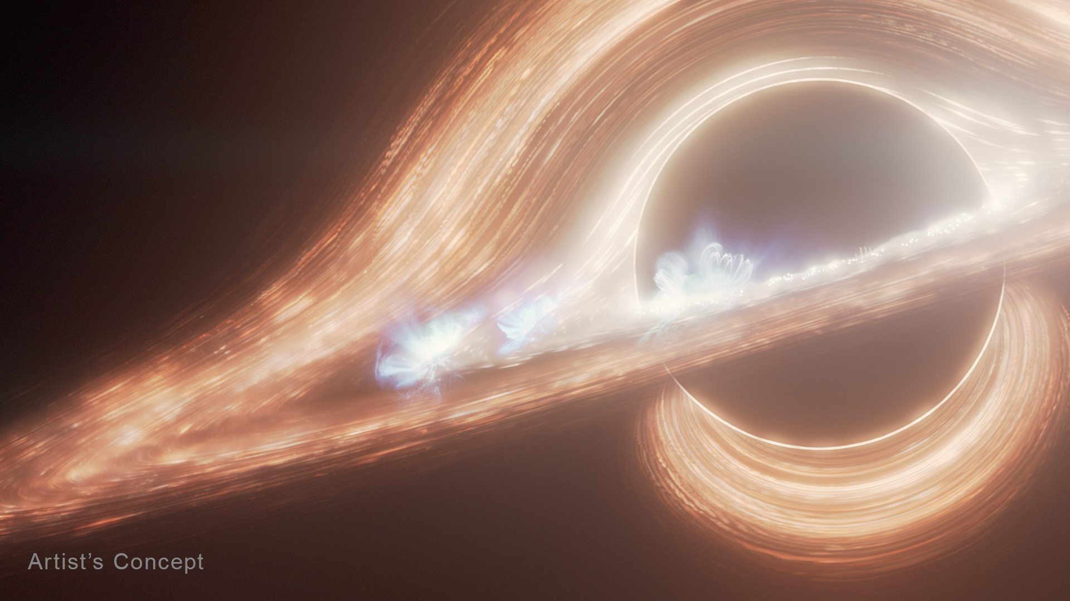
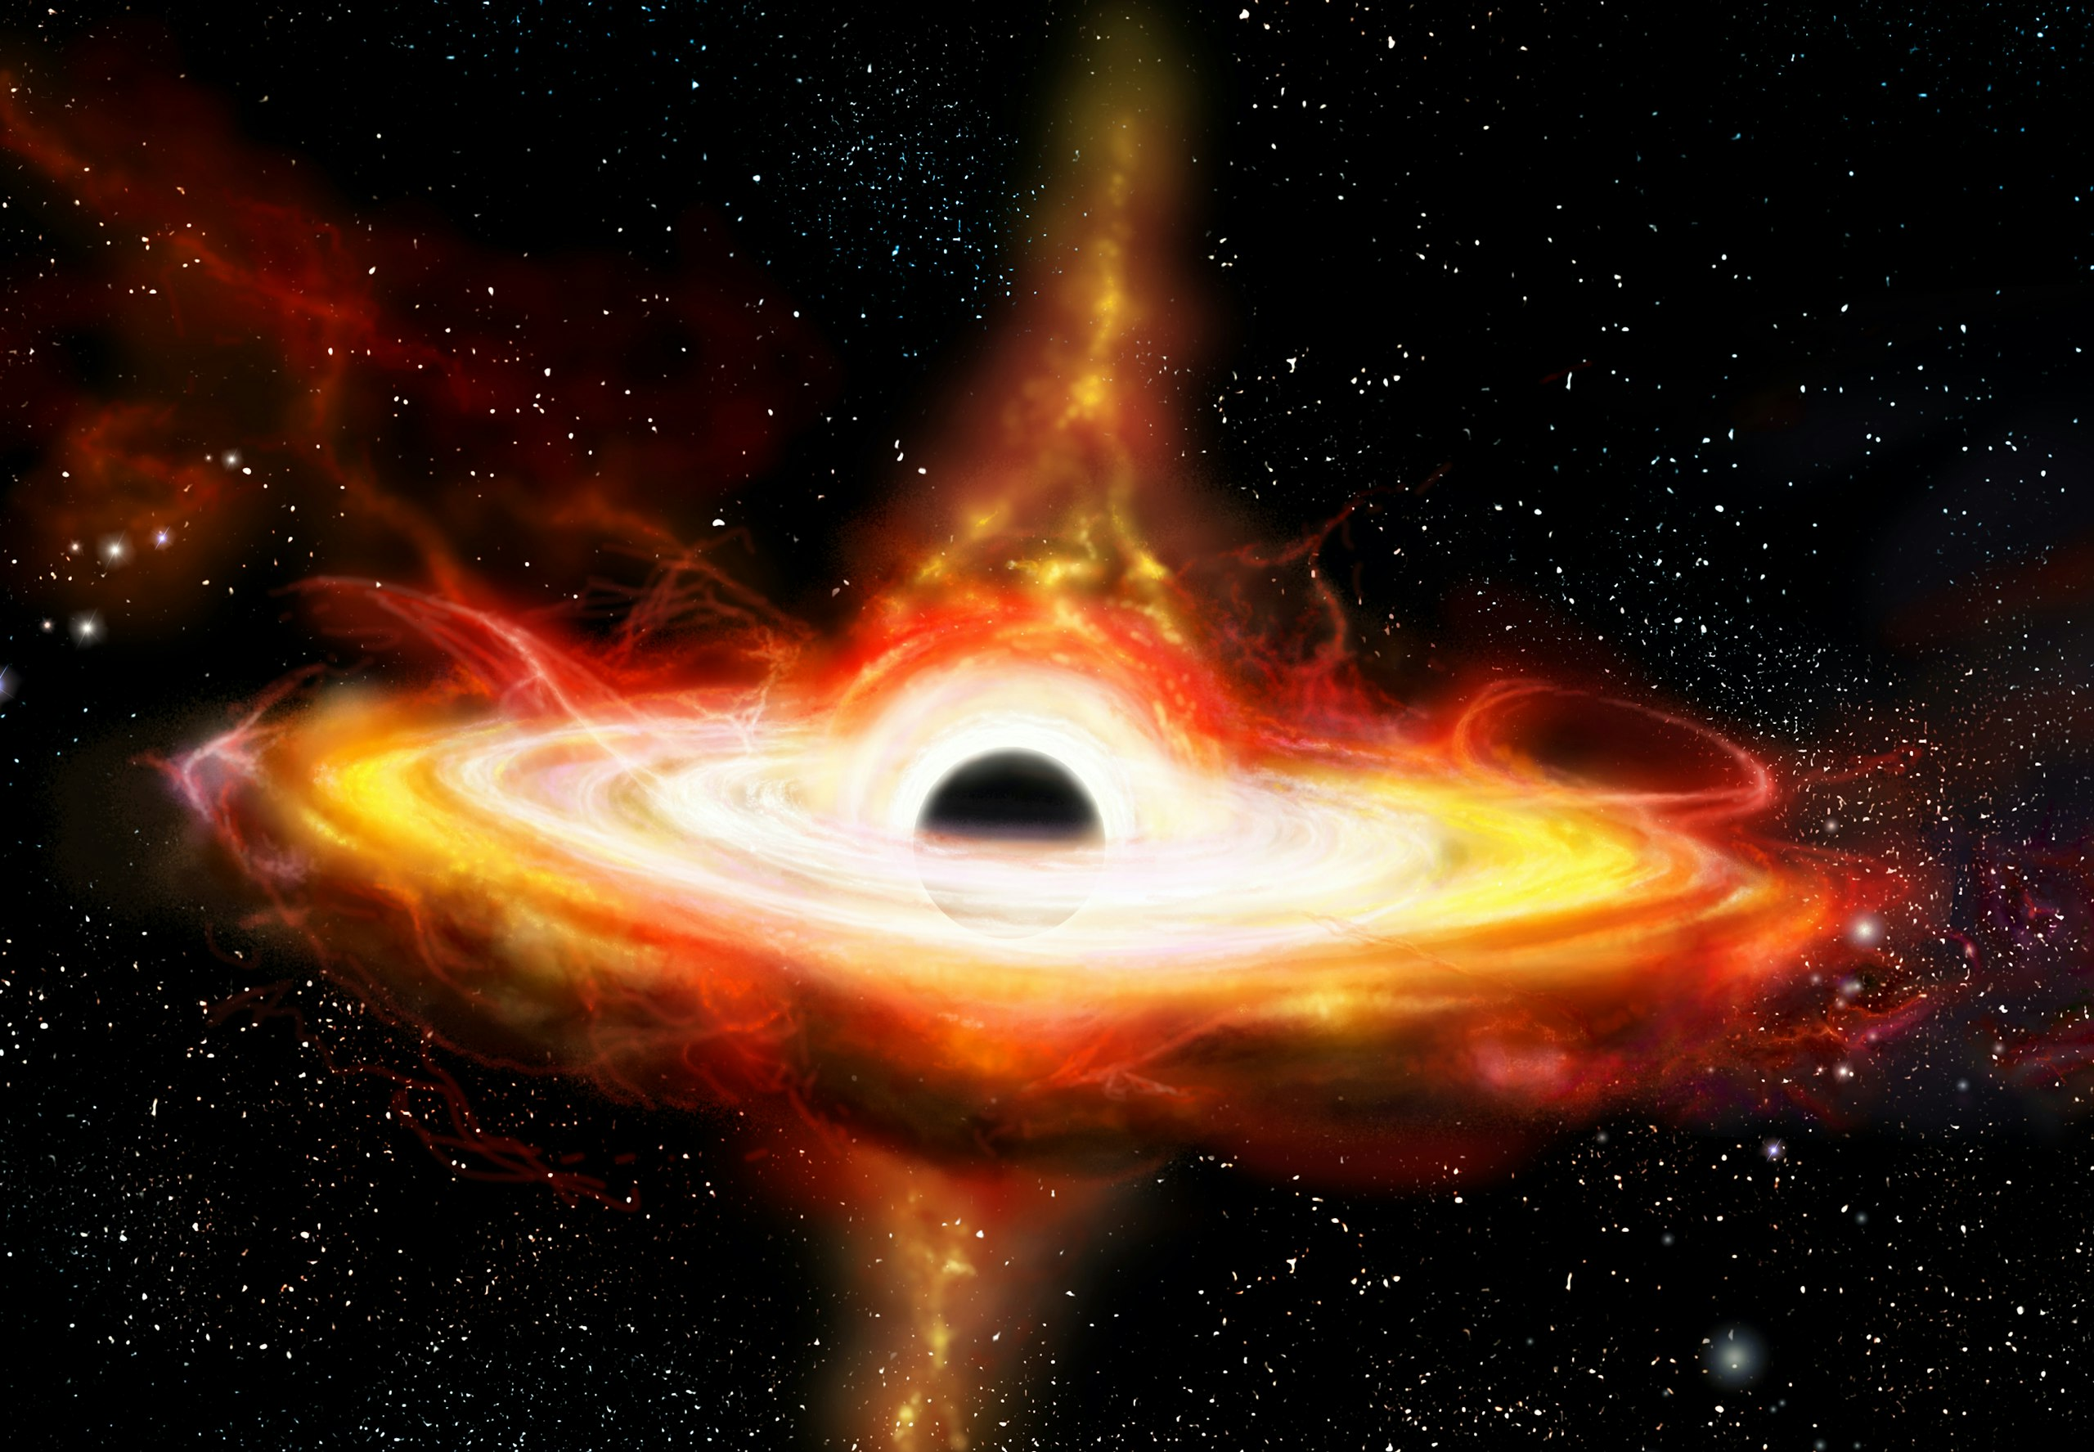
Svart hål
Om stjärnan var väldigt stor, så krymper kvarvarande materia ännu tätare
Gravitation blir så stark att inte ens ljus kan komma ut

Slide 12
Universums fortsatta öde
Kommer universums expansionen fortsätta i evighet eller kommer universum att krympa ihop igen till en ny Big bang?
Mörk materia är materia som vi inte kan se men också utöver gravitation
Neutrino är en elementpartikel som frigörs i kärnreaktioner som kan vara mörk materia
Andra elementpartiklar som har större massa än neutriner
Expansionen har inte avtagits, utan har accelererat!
Enkla modellen av Big bang räcker inte
Acceleration kräver energi, men forskarna vet inte vilken typ av energi kan orsaka universums expansion; kallas mörk energi
Notes:
Vad fanns innan big bang?
Kan det finnas flera separata big bang – många universa samtidigt utan att ha kontakt med varandra
Big bang i andra dimensioner
Kan det knoppas av ett ”baby-universum” från ett existerande större universum?

